Slide 1
Классный час
Как преодостерчься от вирусов?

Slide 2
Что нужно знать о коронавирусе?

Slide 3
Что вообще представляет собой вирус?
Вирус - это крошечный обрывок генетического кода, завернутый в защитную белковую оболочку. Его частицы настолько малы, что их невозможно разглядеть даже в обычный микроскоп: 100 млн копий нового коронавируса легко помещаются на острие иголки.

Slide 4
Что вы знаете о вредных болезнетворных бактериях и полезных?
Науке известны десятки миллионов вирусов, и постоянно открываются новые, ранее неизвестные виды.
При этом подавляющее большинство из них совершенно безвредны для человека - опасность представляют лишь несколько сотен вирусов, и с большинством из них наша иммунная система научилась успешно бороться в ходе эволюции.

Slide 5
Откуда взялся новый коронавирус?

Slide 6
Коронавирус: каковы симптомы и как от него защититься?
Чем вирус отличается от своих предшественников SARS и MERS?
По словам директора Лондонской школы гигиены и тропической медицины Питера Пиота, у SARS-CoV-2 есть четыре очень важных отличия.
Во-первых, в течение нескольких дней после заражения человек не испытывает никаких симптомов, но уже может заражать других. Это особенно неприятная характеристика, так как она существенно затрудняет изоляцию вируса.
В случае с SARS, например, все было ровно наоборот: симптомы появлялись сразу, но опасность для окружающих больной начинал представлять лишь через несколько дней.
Во-вторых, до 80% заболевших ощущают лишь легкое недомогание вроде обычной простуды или гриппа, а почти каждый пятый (18%) и вовсе не испытывает никаких симптомов, но при этом остается источником заражения, даже не зная об этом.
В-третьих, поскольку симптомы COVID-19 очень похожи на обычный грипп, многие заболевшие даже не подозревают, что являются носителями нового вируса, продолжая заражать окружающих.
И в-четвертых, на первых этапах болезни вирус активно размножается именно в гортани, поэтому любой чих или кашель распыляет вокруг зараженного миллиарды вирусных частиц. А кашлять больной начинает первым делом - все остальные симптомы проявляются (или не проявляются) позже.

Slide 7
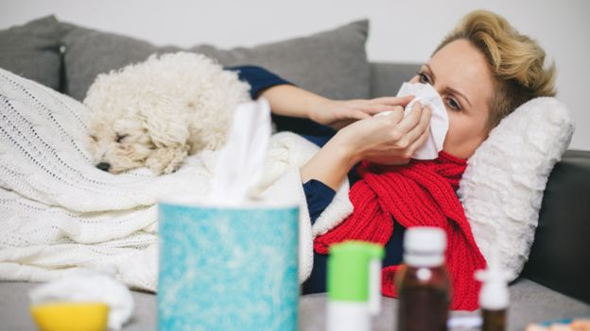
Что делать в случае заражения?

Slide 8
Как самоизолироваться?
Как показывают многочисленные исследования и модели, самое эффективное средство борьбы с вирусом - карантин, чтобы не заразить окружающих.

Slide 9
Есть ли специфическая терапия против вируса?
Короткий ответ - пока нет. Зараженных лечат исключительно симптоматически, то есть борются не с самой болезнью, а с ее проявлениями.
Однако, подчеркивают врачи, это отнюдь не повод для паники. Большинству заболевших (более 80%) помощь медиков вообще не требуется. Они лечатся на дому, средствами от обычного гриппа - и выздоравливают, как обычно, примерно за неделю или чуть больше.

Slide 10
Главное-не паниковать!
Учитывая скорость и легкость, с которой новый коронавирус передается от человека к человеку, скорее всего, рано или поздно им переболеет значительная, а то и большая часть населения планеты.
Во время эпидемии сравнимой по заразности "испанки" в 1918-1919 гг. вирус добрался почти до каждого третьего жителя Земли, а у новой инфекции есть куда более эффективные способы передвижения.
Поэтому Питер Пиот предупреждает: нужно быть готовым к болезни - в том числе и психологически. В ближайшие недели, а может, и месяцы число заболевших и погибших будет только расти - особенно когда начнется массовое тестирование населения.
Главное - не паниковать. Не исключено даже, что сами вы уже переболели - отделавшись легким кашлем без температуры или вообще каких-либо симптомов и даже не заметив "страшного вируса".

Slide 11
Когда ждать вакцины?
Короткий ответ - не ждите. Даже если ее удастся разработать в кратчайшие сроки, вам она уже вряд ли пригодится.
Хотя первые клинические испытания вакцины уже начались (причем в разных странах тестируют сразу несколько вариантов), даже при самом лучшем раскладе массовое производство рабочей вакцины начнется не раньше конца 2021 года, когда значительная часть тех, кому угрожает вирус, скорее всего, уже им переболеет.

